Slide 1

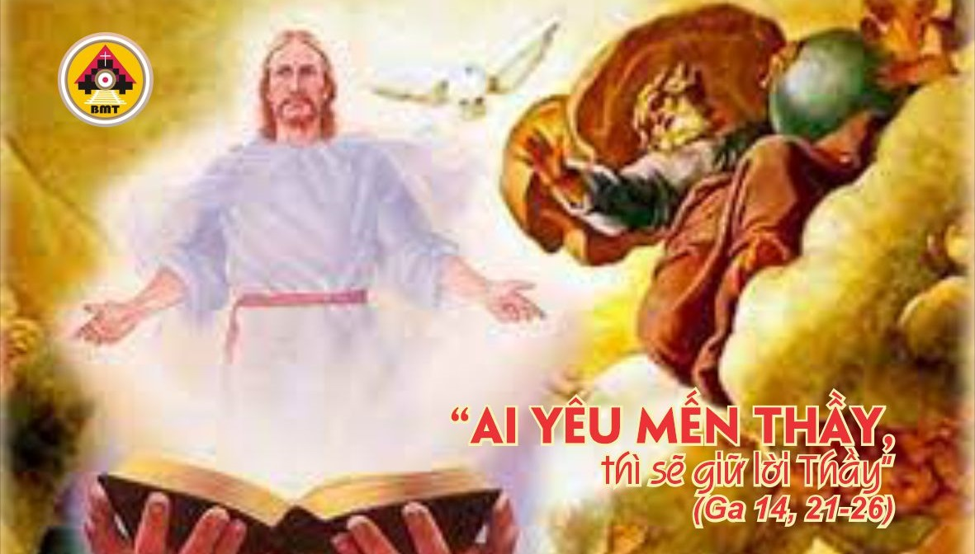

THỨ HAI TUẦN V PHỤC SINH

Slide 2
Ca Nhập Lễ
Đấng chăn Chiên nhân lành đã phục sinh, Người đã phó mạng sống mình vì con chiên và đã đoái thương chịu chết vì đoàn chiên – Alleluia.

Slide 3

Bài đọc 1. Cv 14, 5-17
“Chúng tôi rao giảng cho các người bỏ các thần này mà trở về với Thiên Chúa hằng sống”.
Bài trích sách Công vụ Tông Đồ.

Slide 4
Ðáp: Lạy Chúa, không phải cho chúng con, nhưng xin cho danh Ngài rạng sáng
Đáp ca:
Tv 113B, 1-2. 3-4. 15-16

Slide 5
Alleluia, alleluia! – Nếu anh em sống lại làm một với Ðức Kitô, thì anh em hãy tìm kiếm những sự cao siêu trên trời, nơi Ðức Kitô đang ngự bên hữu Thiên Chúa. – Alleluia.
Alleluia: Cl 3, 1

Slide 6
Phúc Âm: Ga 14, 21-26

Slide 7


Slide 8

Ca Dâng Lễ

Slide 9
Ca Hiệp Lễ
Chúa phán: “Thầy để lại bình an cho các con, Thầy ban bình an của Thầy cho các con. Thầy ban cho cac con không như thế gian ban tặng – Alleluia.

Slide 10
Ca Kết Lễ

Slide 11
THỨ HAI TUẦN V PHỤC SINH

